Slide 1
L05 · Codex + FDE
先设计失败，再编写 Eval
主线：先准备部分预占、重复入库、越权收货三个错误实现，再写能稳定杀死它们的 Eval
FlowERP × 自进化研发交付工作台
01
Notes:
课堂类型：对抗实验
本页判断：先设计失败，再编写 Eval
课程主线：先准备部分预占、重复入库、越权收货三个错误实现，再写能稳定杀死它们的 Eval
讲授动作：先让学员判断，再运行真实命令或核对权威状态。
停顿点：学生能说明本页证据如何改变判断后再继续。
交接物：本页判断、证据缺口或运行产物。
验证入口：python -X utf8 -m unittest discover -s tests -v
边界：测试数量不能抵消核心不变量回归
[Sources]
- D:\work\CodexFDE\docs\courses\L05-先设计失败再编写Eval.md
- D:\work\CodexFDE\course\tasks\L05-失败优先Eval.md
- D:\work\CodexFDE\AGENTS.md
[/Sources]

Slide 2
L05 · 对抗实验
只测正常路径，正确实现和错误实现会一起全绿
01
02
03
04
只看表面
只看输出
只看历史
真正标准
只测正常路径，错误实现和正确实现
同时全绿
Agent 说完成
不等于权威状态正确
相似经验
不等于当前合同
结果、轨迹、责任
三者同时成立
本页只解决一个冲突：只测正常路径，错误实现和正确实现同时全绿
裁决标准：每条业务不变量至少有正常路径、失败路径和失败后不变状态
02
Notes:
课堂类型：对抗实验
本页判断：只测正常路径，正确实现和错误实现会一起全绿
课程主线：先准备部分预占、重复入库、越权收货三个错误实现，再写能稳定杀死它们的 Eval
讲授动作：先让学员判断，再运行真实命令或核对权威状态。
停顿点：学生能说明本页证据如何改变判断后再继续。
交接物：本页判断、证据缺口或运行产物。
验证入口：python -X utf8 -m unittest discover -s tests -v
边界：测试数量不能抵消核心不变量回归
[Sources]
- D:\work\CodexFDE\docs\courses\L05-先设计失败再编写Eval.md
- D:\work\CodexFDE\course\tasks\L05-失败优先Eval.md
- D:\work\CodexFDE\AGENTS.md
[/Sources]

Slide 3
L05 · 先下注
先签字，再看方法
01
02
03
全绿为何仍可能重复入账？
最小幂等反例怎么写？
失败消息要包含哪些事实？
写下当前判断与证据需求
写下反证条件与不变状态
写下最大风险与责任边界
第一次签字｜逐题提交：判断 + 依据 + 最大风险
课堂收件物：先红后绿记录、失败签名与反例资产
先独立签字；提交后再进入 Markdown 查证
03
Notes:
课堂类型：对抗实验
本页判断：先签字，再看方法
课程主线：先准备部分预占、重复入库、越权收货三个错误实现，再写能稳定杀死它们的 Eval
讲授动作：读完三项裁决问题后停止翻页，不显示方法答案。
停顿点：收齐“选择 + 依据 + 最大风险”的第一次签字后再继续。
交接物：第一次签字。
验证入口：python -X utf8 -m unittest discover -s tests -v
边界：测试数量不能抵消核心不变量回归
[Sources]
- D:\work\CodexFDE\docs\courses\L05-先设计失败再编写Eval.md
- D:\work\CodexFDE\course\tasks\L05-失败优先Eval.md
- D:\work\CodexFDE\AGENTS.md
[/Sources]

Slide 4
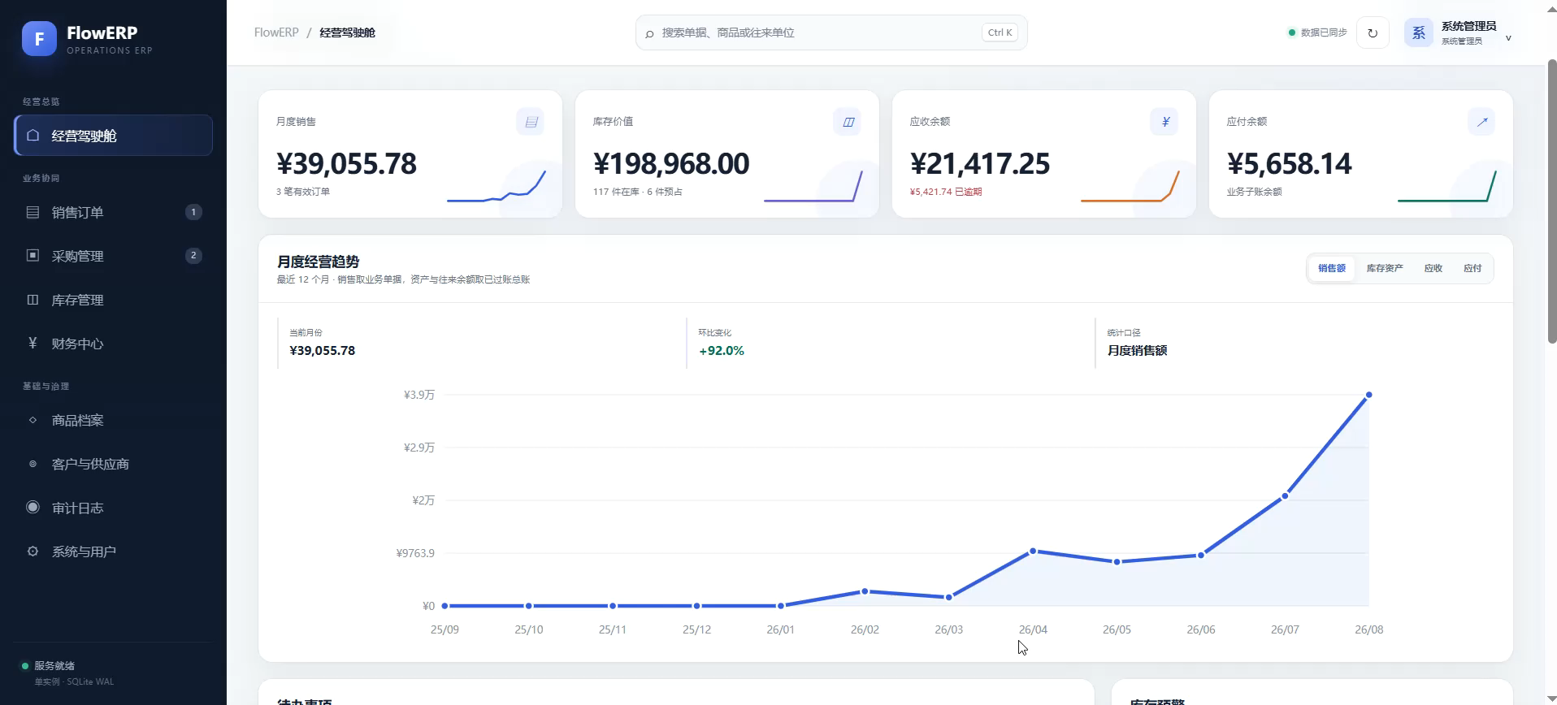
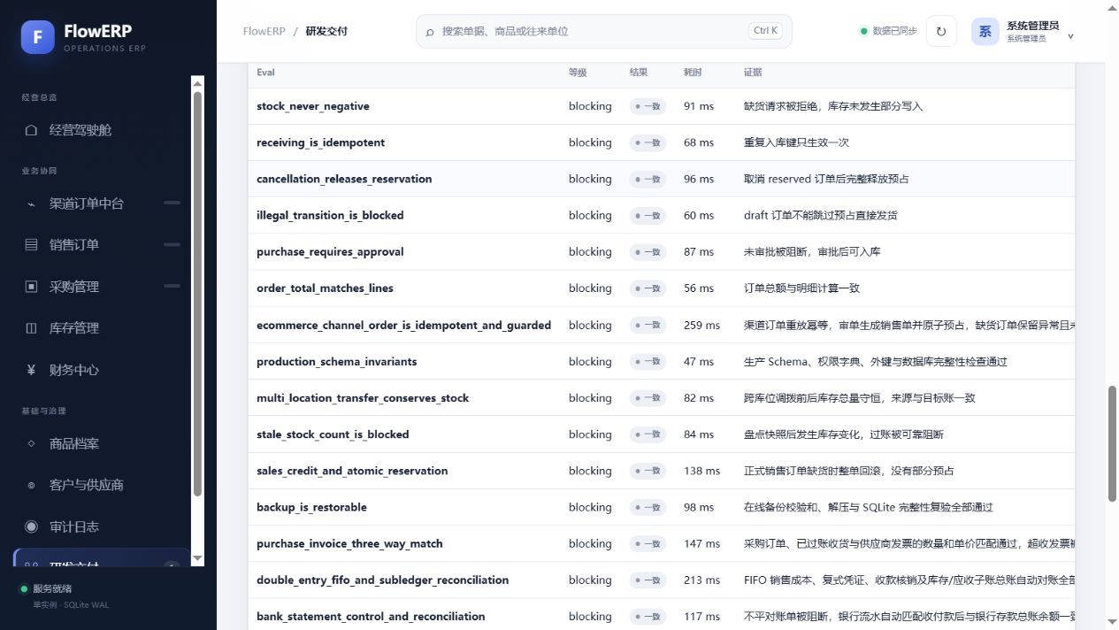
L05 · 真实项目截图
// LIVE STATE + PROOF
Eval 位于证据链，不是代码覆盖率的装饰
研发工作台展示阻断级 Eval 的真实裁决
04
Notes:
课堂类型：对抗实验
本页判断：Eval 位于证据链，不是代码覆盖率的装饰
课程主线：先准备部分预占、重复入库、越权收货三个错误实现，再写能稳定杀死它们的 Eval
讲授动作：先让学员判断，再运行真实命令或核对权威状态。
停顿点：学生能说明本页证据如何改变判断后再继续。
交接物：本页判断、证据缺口或运行产物。
验证入口：python -X utf8 -m unittest discover -s tests -v
边界：测试数量不能抵消核心不变量回归
[Sources]
- D:\work\CodexFDE\docs\courses\L05-先设计失败再编写Eval.md
- D:\work\CodexFDE\course\tasks\L05-失败优先Eval.md
- D:\work\CodexFDE\docs\courses\assets\web-24-delivery-blocking-eval.png
- D:\work\CodexFDE\AGENTS.md
[/Sources]

Slide 5
L05 · 阻断级验收
红灯必须先出现，修复才有可比较的前后证据
同一条规则必须用红灯和绿灯同时证明：每条业务不变量至少有正常路径、失败路径和失败后不变状态
QUALITY GATE
FAIL
PASS
已知错误实现
独立 Harness 报告
只测正常路径，错误实现和正确实现同时 全绿
缺陷版本稳定红，修复版本用同一命令稳定绿
失败后不变
具名验收
测试数量不能抵消核心不变量回归
先红后绿记录、失败签名与反例资产
只有 PASS + 证据 + 责任人才能进入下一状态
05
Notes:
课堂类型：对抗实验
本页判断：红灯必须先出现，修复才有可比较的前后证据
课程主线：先准备部分预占、重复入库、越权收货三个错误实现，再写能稳定杀死它们的 Eval
讲授动作：先让学员判断，再运行真实命令或核对权威状态。
停顿点：学生能说明本页证据如何改变判断后再继续。
交接物：本页判断、证据缺口或运行产物。
验证入口：python -X utf8 -m unittest discover -s tests -v
边界：测试数量不能抵消核心不变量回归
[Sources]
- D:\work\CodexFDE\docs\courses\L05-先设计失败再编写Eval.md
- D:\work\CodexFDE\course\tasks\L05-失败优先Eval.md
- D:\work\CodexFDE\AGENTS.md
[/Sources]

Slide 6
L05 · 对抗实验
从事故倒推反例，再写断言
01
从事故倒推风险
锁定：好的 Eval 不是覆盖代码行，而是稳定杀死一个昂贵错误决策
CONTRACT
02
写错误实现反例
读取 tests/test_inventory.py 与权威状态
FACT
03
固定 expected/actual
执行 python -X utf8 -m unittest discover -s tests -v
ACTION
04
验证失败后不变
用 缺陷版本稳定红，修复版本用同一命令稳定绿 裁决
PROOF
05
同命令红转绿
交付 先红后绿记录、失败签名与反例资产
HANDOFF
下一步只能由证据推进：让 Harness 汇总多个 Eval 并给出唯一结论
06
Notes:
课堂类型：对抗实验
本页判断：从事故倒推反例，再写断言
课程主线：先准备部分预占、重复入库、越权收货三个错误实现，再写能稳定杀死它们的 Eval
讲授动作：先让学员判断，再运行真实命令或核对权威状态。
停顿点：学生能说明本页证据如何改变判断后再继续。
交接物：本页判断、证据缺口或运行产物。
验证入口：python -X utf8 -m unittest discover -s tests -v
边界：测试数量不能抵消核心不变量回归
[Sources]
- D:\work\CodexFDE\docs\courses\L05-先设计失败再编写Eval.md
- D:\work\CodexFDE\course\tasks\L05-失败优先Eval.md
- D:\work\CodexFDE\AGENTS.md
[/Sources]

Slide 7
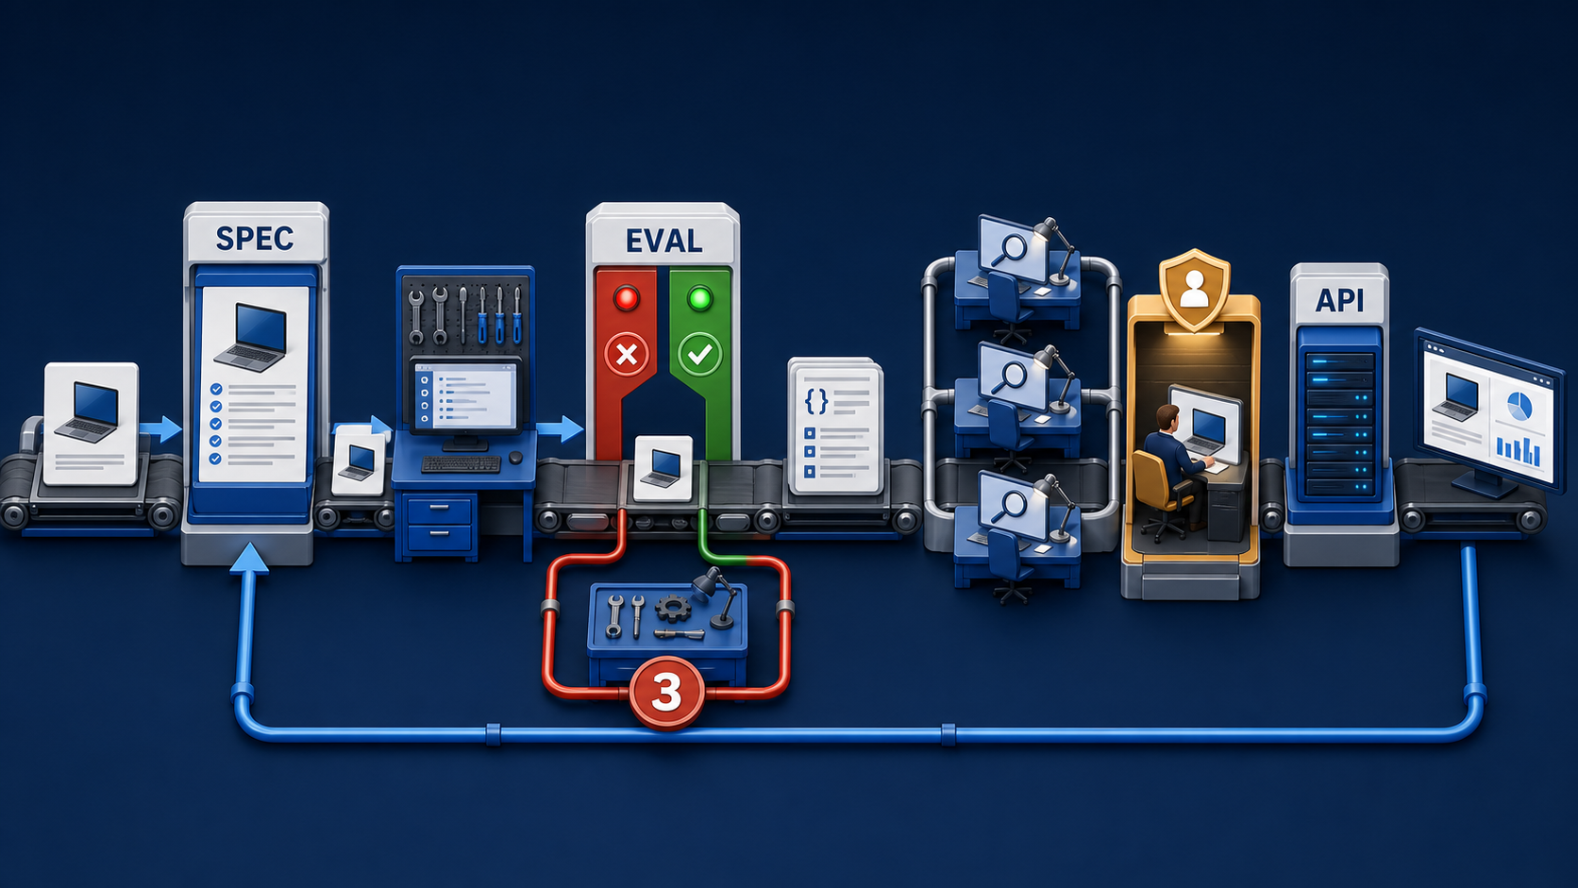
L05 · 真实项目截图
// LIVE STATE + PROOF
库存页让 on_hand、reserved、available 同时接受审讯
从 Spec 到红绿门禁的工程证据链
07
Notes:
课堂类型：对抗实验
本页判断：库存页让 on_hand、reserved、available 同时接受审讯
课程主线：先准备部分预占、重复入库、越权收货三个错误实现，再写能稳定杀死它们的 Eval
讲授动作：先让学员判断，再运行真实命令或核对权威状态。
停顿点：学生能说明本页证据如何改变判断后再继续。
交接物：本页判断、证据缺口或运行产物。
验证入口：python -X utf8 -m unittest discover -s tests -v
边界：测试数量不能抵消核心不变量回归
[Sources]
- D:\work\CodexFDE\docs\courses\L05-先设计失败再编写Eval.md
- D:\work\CodexFDE\course\tasks\L05-失败优先Eval.md
- D:\work\CodexFDE\docs\courses\assets\fde-evidence-chain.png
- D:\work\CodexFDE\AGENTS.md
[/Sources]

Slide 8
L05 · 验收矩阵
每个不变量都要有正常、失败与失败后不变三联断言
每一行都改变一个可观察状态，并留下下一步所需证据。
对象 / 风险
现场动作
留下资产
过关证据
01
杀死错误策略
tests/test_inventory.py
adversarial eval
代码覆盖
02
核对持久化不变
tests/test_purchase.py
state assertion
只看异常
03
稳定失败签名
eval/cases.py
signature
一次红灯
04
原 Eval 恢复绿色
eval/harness.py
缺陷版本稳定红，修复版本用同一命令稳定绿
修后换题
08
Notes:
课堂类型：对抗实验
本页判断：每个不变量都要有正常、失败与失败后不变三联断言
课程主线：先准备部分预占、重复入库、越权收货三个错误实现，再写能稳定杀死它们的 Eval
讲授动作：先让学员判断，再运行真实命令或核对权威状态。
停顿点：学生能说明本页证据如何改变判断后再继续。
交接物：本页判断、证据缺口或运行产物。
验证入口：python -X utf8 -m unittest discover -s tests -v
边界：测试数量不能抵消核心不变量回归
[Sources]
- D:\work\CodexFDE\docs\courses\L05-先设计失败再编写Eval.md
- D:\work\CodexFDE\course\tasks\L05-失败优先Eval.md
- D:\work\CodexFDE\AGENTS.md
[/Sources]

Slide 9
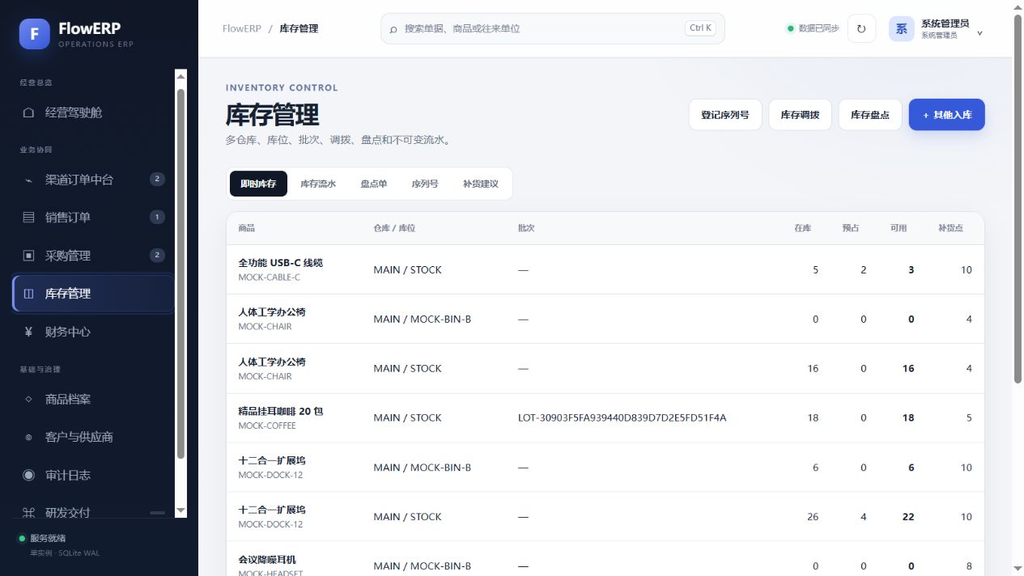
L05 · 真实项目截图
// LIVE STATE + PROOF
Blocking Eval 要指出 expected、actual 与直接证据
真实项目：库存、批次、预占和补货点在同一观察面中呈现
09
Notes:
课堂类型：对抗实验
本页判断：Blocking Eval 要指出 expected、actual 与直接证据
课程主线：先准备部分预占、重复入库、越权收货三个错误实现，再写能稳定杀死它们的 Eval
讲授动作：先让学员判断，再运行真实命令或核对权威状态。
停顿点：学生能说明本页证据如何改变判断后再继续。
交接物：本页判断、证据缺口或运行产物。
验证入口：python -X utf8 -m unittest discover -s tests -v
边界：测试数量不能抵消核心不变量回归
[Sources]
- D:\work\CodexFDE\docs\courses\L05-先设计失败再编写Eval.md
- D:\work\CodexFDE\course\tasks\L05-失败优先Eval.md
- D:\work\CodexFDE\docs\courses\assets\web-16-inventory-lots.png
- D:\work\CodexFDE\AGENTS.md
[/Sources]

Slide 10
L05 · 对抗实验
多行订单比单行订单更能暴露原子性缺陷
跑过很多行
控制位置迁移
原 Eval 恢复绿色
杀死错误策略 → 核对持久化不变
01
定义 / Contract
02
执行 / Control
03
失败 / Evidence
04
交接 / Handoff
旧的安全感
专业能力迁移
可扩展地负责
代码覆盖
跑过很多行
只看异常
核对持久化不变
修后换题
原 Eval 恢复绿色
10
Notes:
课堂类型：对抗实验
本页判断：多行订单比单行订单更能暴露原子性缺陷
课程主线：先准备部分预占、重复入库、越权收货三个错误实现，再写能稳定杀死它们的 Eval
讲授动作：先让学员判断，再运行真实命令或核对权威状态。
停顿点：学生能说明本页证据如何改变判断后再继续。
交接物：本页判断、证据缺口或运行产物。
验证入口：python -X utf8 -m unittest discover -s tests -v
边界：测试数量不能抵消核心不变量回归
[Sources]
- D:\work\CodexFDE\docs\courses\L05-先设计失败再编写Eval.md
- D:\work\CodexFDE\course\tasks\L05-失败优先Eval.md
- D:\work\CodexFDE\AGENTS.md
[/Sources]

Slide 11
L05 · 收件物
先红后绿记录本身就是可复用反例资产
01
tests/test_inventory.py
库存原子预占反例
SOURCE
02
tests/test_purchase.py
审批与幂等反例
STATE
03
eval/cases.py
业务级评测定义
CONTROL
04
eval/harness.py
统一入口的上游
EVIDENCE
05
failure_signature
可比较失败身份
HANDOFF
最终交付：先红后绿记录、失败签名与反例资产
11
Notes:
课堂类型：对抗实验
本页判断：先红后绿记录本身就是可复用反例资产
课程主线：先准备部分预占、重复入库、越权收货三个错误实现，再写能稳定杀死它们的 Eval
讲授动作：先让学员判断，再运行真实命令或核对权威状态。
停顿点：学生能说明本页证据如何改变判断后再继续。
交接物：本页判断、证据缺口或运行产物。
验证入口：python -X utf8 -m unittest discover -s tests -v
边界：测试数量不能抵消核心不变量回归
[Sources]
- D:\work\CodexFDE\docs\courses\L05-先设计失败再编写Eval.md
- D:\work\CodexFDE\course\tasks\L05-失败优先Eval.md
- D:\work\CodexFDE\AGENTS.md
[/Sources]

Slide 12
L05 · 现场验收
稳定失败要排除环境噪声和偶发时序
READY
CHECK
[✓]
从事故倒推风险
先红后绿记录、失败签名与反例资产
[✓]
写错误实现反例
必须现场运行、记录退出码并保留失败后状态
[✓]
固定 expected/actual
课末 10 分钟抽查
命令 → python -X utf8 -m unittest discover…
[+]
验证失败后不变
不通过 → 测试数量不能抵消核心不变量回归
12
Notes:
课堂类型：对抗实验
本页判断：稳定失败要排除环境噪声和偶发时序
课程主线：先准备部分预占、重复入库、越权收货三个错误实现，再写能稳定杀死它们的 Eval
讲授动作：先让学员判断，再运行真实命令或核对权威状态。
停顿点：学生能说明本页证据如何改变判断后再继续。
交接物：本页判断、证据缺口或运行产物。
验证入口：python -X utf8 -m unittest discover -s tests -v
边界：测试数量不能抵消核心不变量回归
[Sources]
- D:\work\CodexFDE\docs\courses\L05-先设计失败再编写Eval.md
- D:\work\CodexFDE\course\tasks\L05-失败优先Eval.md
- D:\work\CodexFDE\AGENTS.md
[/Sources]

Slide 13
第二次签字：是否改判
→ 打开 VS Code
13
Notes:
课堂类型：对抗实验
本页判断：十七盏灯各自发光，仍然不能决定是否放行
课程主线：先准备部分预占、重复入库、越权收货三个错误实现，再写能稳定杀死它们的 Eval
讲授动作：切换到 VS Code，运行本讲任务；不要在 PPT 中代替学生执行。
停顿点：取得新的运行证据后，完成第二次签字。
交接物：VS Code 任务与第二次签字。
验证入口：python -X utf8 -m unittest discover -s tests -v
边界：测试数量不能抵消核心不变量回归
[Sources]
- D:\work\CodexFDE\docs\courses\L05-先设计失败再编写Eval.md
- D:\work\CodexFDE\course\tasks\L05-失败优先Eval.md
- D:\work\CodexFDE\AGENTS.md
[/Sources]

